Slide 1
Бюджетное учреждение Ханты-Мансийского автономного
округа — Югры «Мегионский комплексный центр
социального обслуживания населения »
«Мир особенных детей»

Slide 2
Протяни руку помощи «особым детям», чтобы у детей с ограниченными возможностями, возможности стали безграничными.

Slide 3
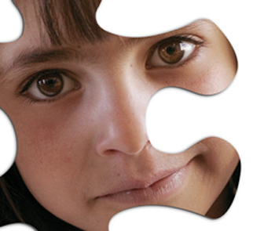
С 2008 года Генеральная Ассамблея ООН объявила
2 АПРЕЛЯ
Всемирным днем распространения информации
об АУТИЗМЕ

Slide 4
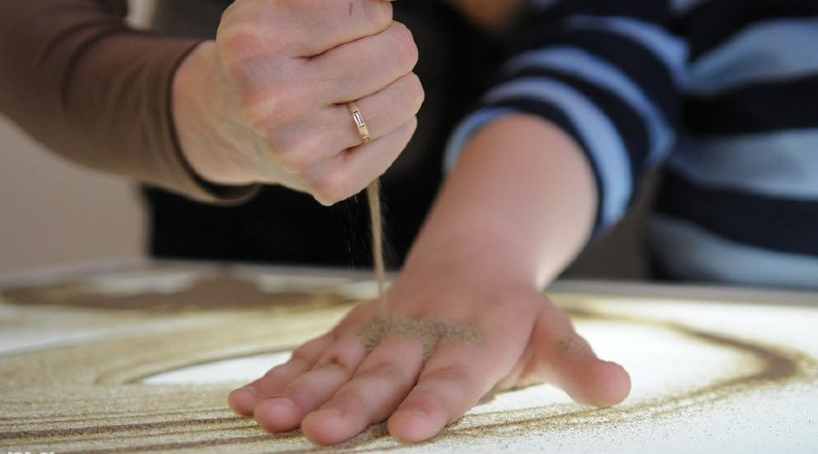
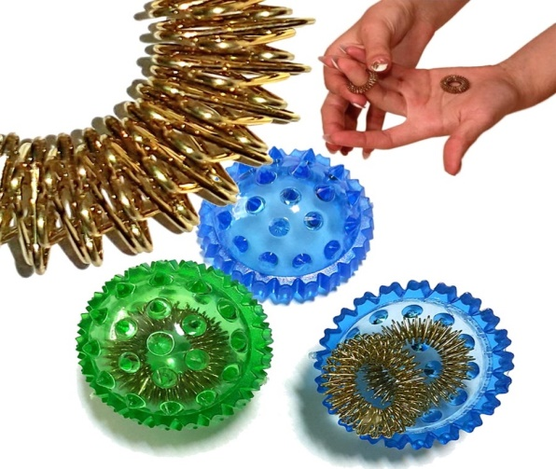
Технологии в работе с «особыми детьми»
«Песочная терапия»
«Су – Джок терапия»
«Марблс терапия»

Slide 5
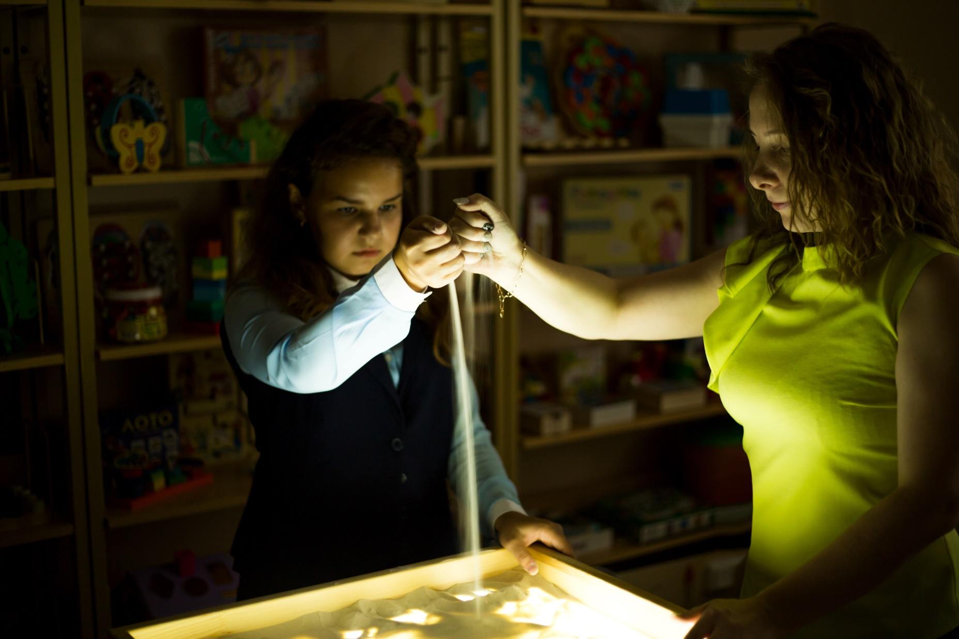
Технологии в работе с «особыми детьми».
Логопед «Песочная терапия»
Планшет для рисования песком

Slide 6
«Песочная терапия»
Планшет для рисования песком

Slide 7
«Песочная терапия»
Планшет для рисования песком

Slide 8
«Песочная терапия»
Планшет для рисования песком

Slide 9
«Песочная терапия»
Планшет для рисования песком

Slide 10
«Песочная терапия»
Планшет для рисования песком

Slide 11
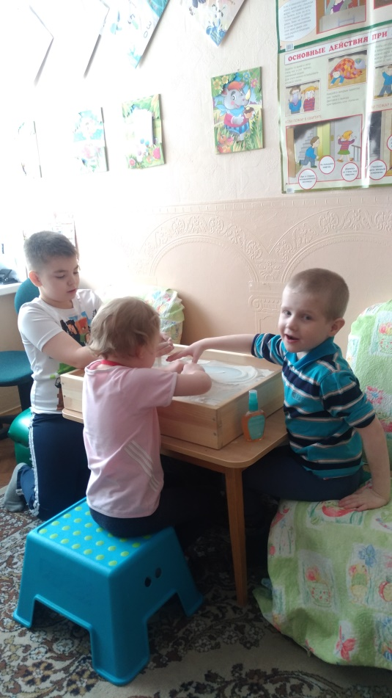
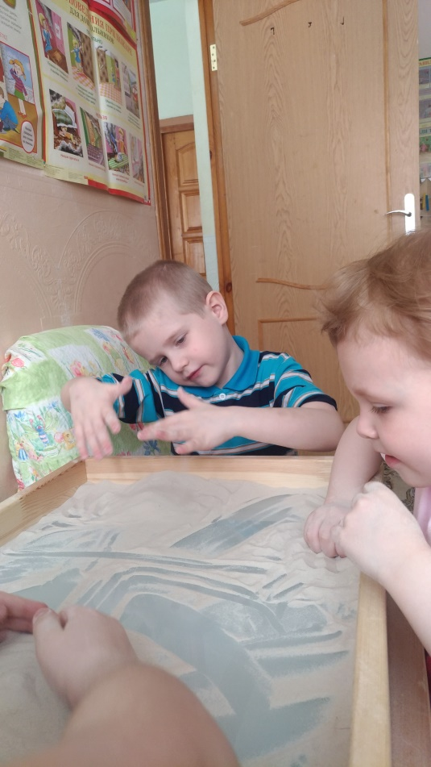
«Песочная терапия»
Планшет для рисования песком

Slide 12
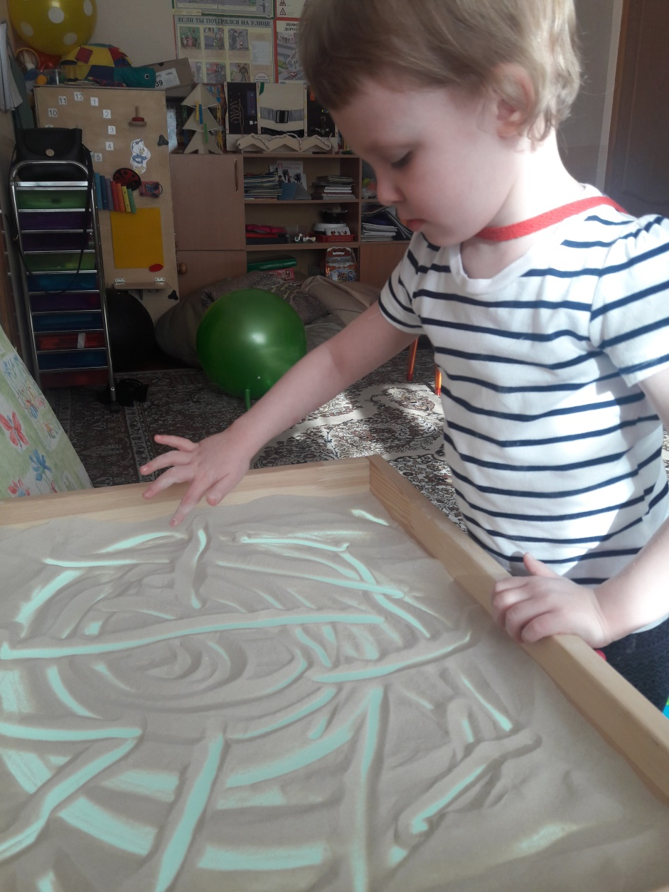
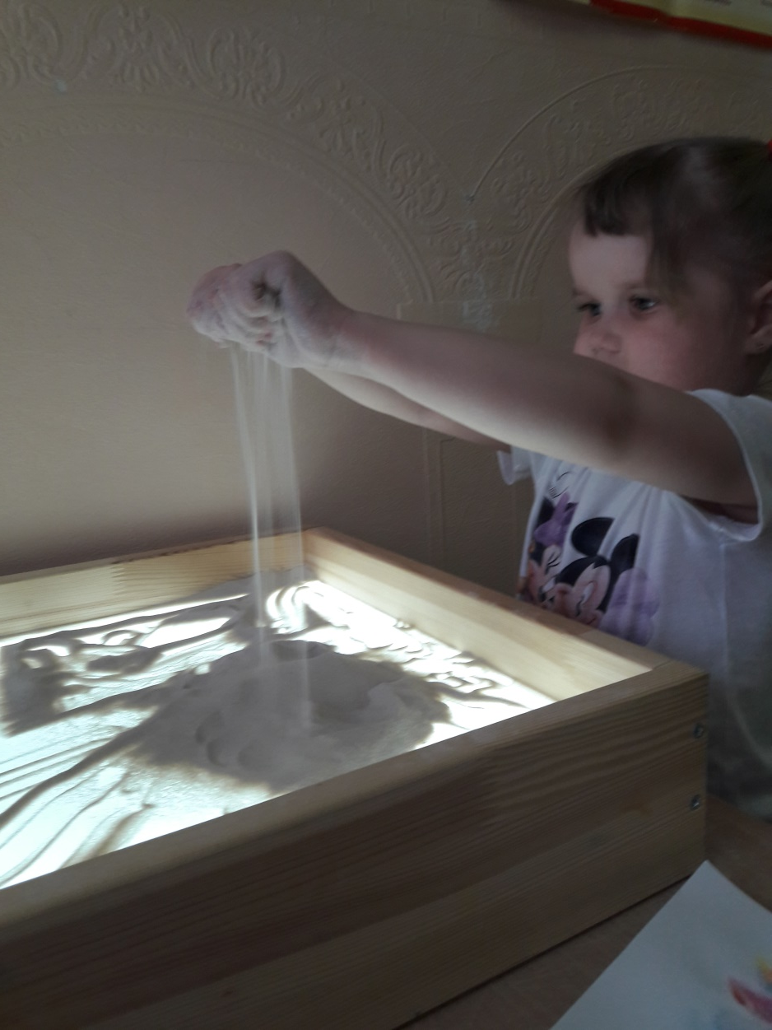
«Песочная терапия»
Планшет для рисования песком

Slide 13
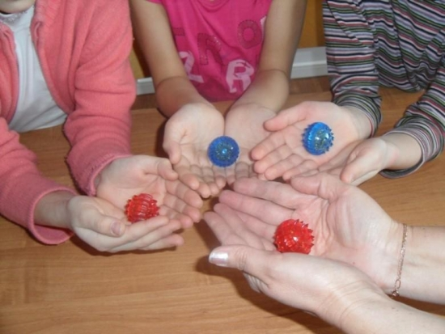
Технологии в работе с «особыми детьми».

Slide 14
«Су – Джок терапия»

Slide 15
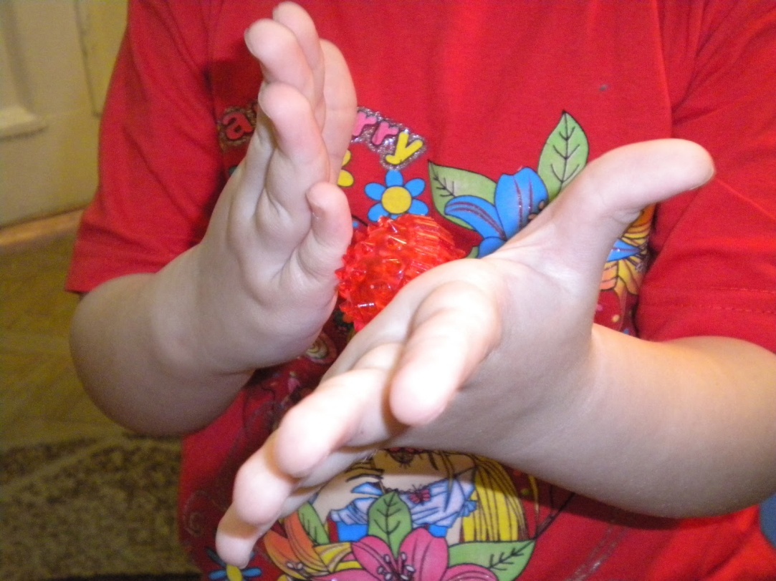
«Су – Джок терапия»

Slide 16
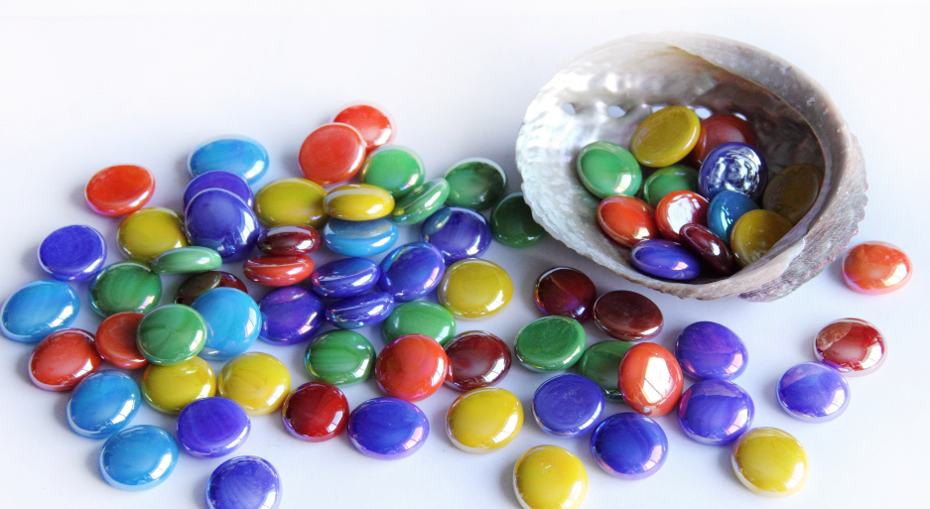
«Камешки марблс или Марблс терапия»
.

Slide 17
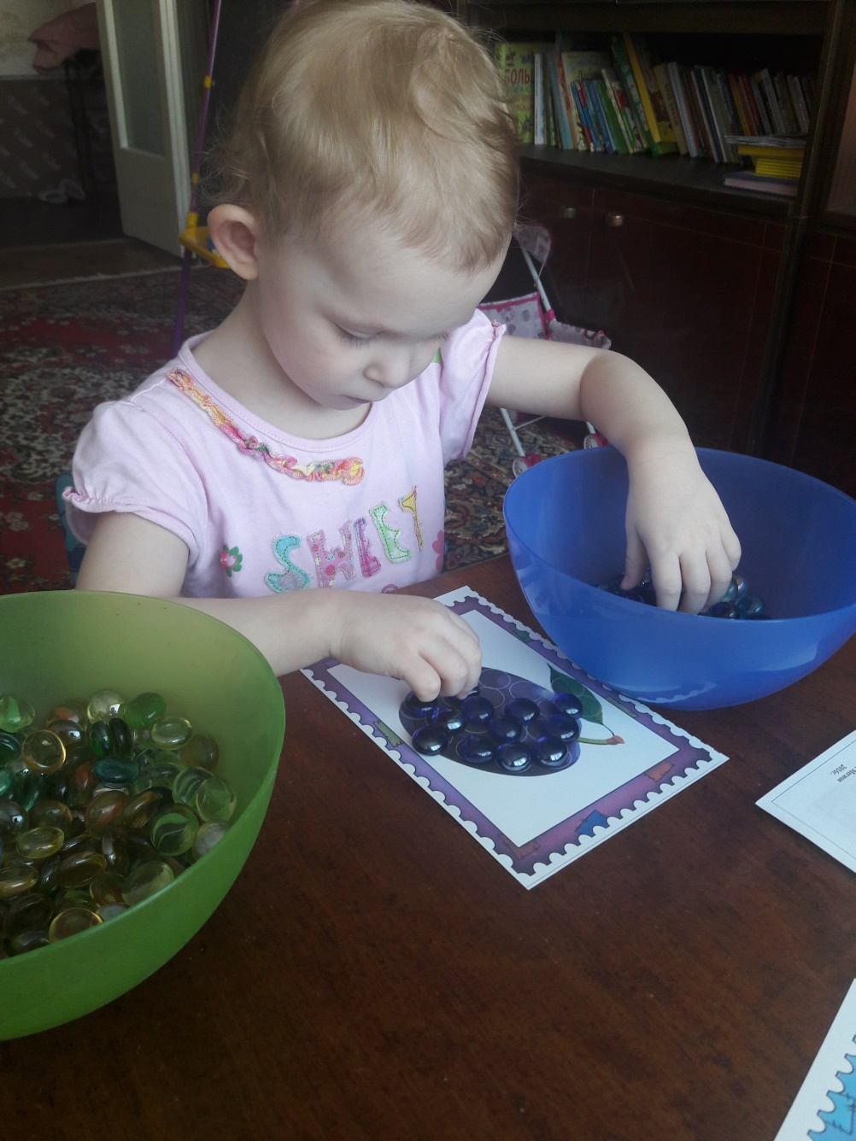
«Марблс терапия»

Slide 18
«Марблс терапия»

Slide 19
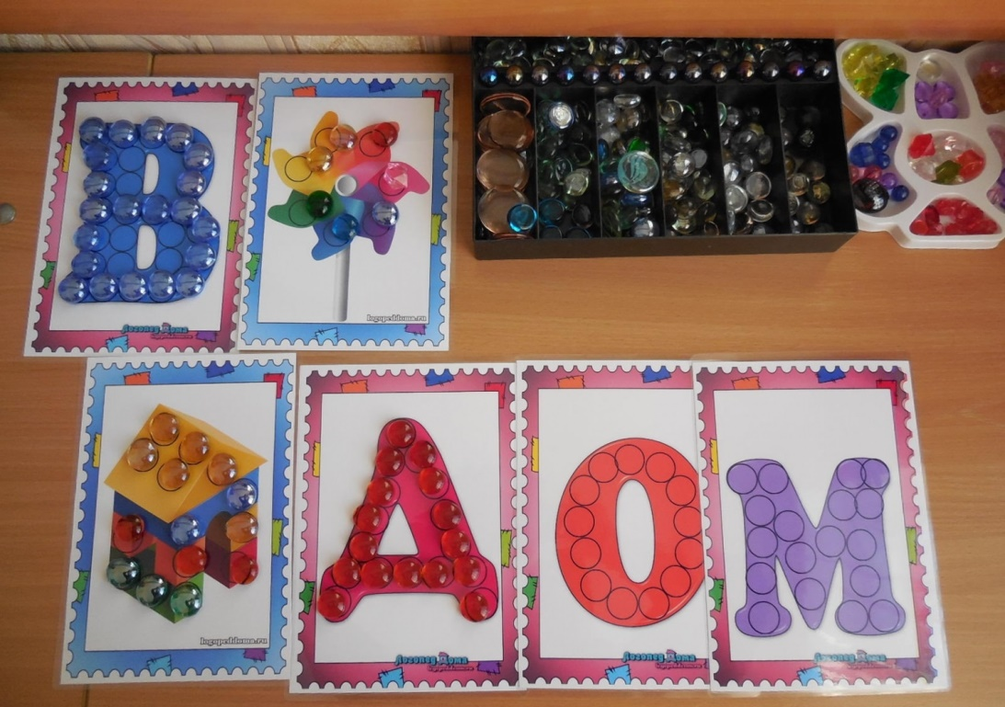
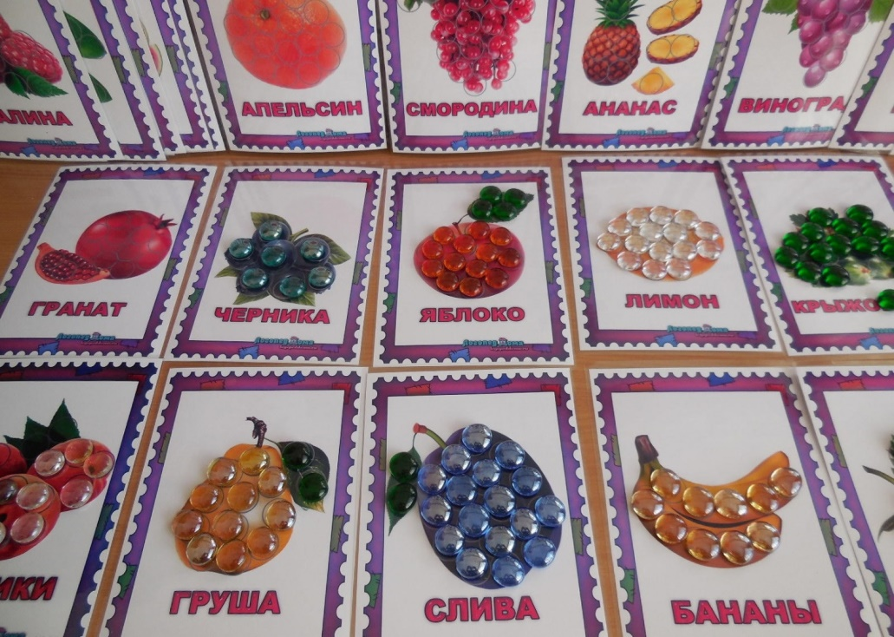
«Камешки марблс или Марблс терапия»

Slide 20
Речевой тренажер «Go Talk 20+ Overlay Software»
Устройство коммуникационное Go Talk 20+ Overlay Software является незаменимым средством общения для людей с потерей речи, а также великолепным тренажером для обучения. Устройство представляет собой компактный коммуникатор, который дает возможность самостоятельно выбрать нужные сообщения и записать их на коммуникатор. Общее количество возможных сообщений для записи: 100.

Slide 21
Речевой тренажер «Go Talk 20+ Overlay Software»
Благодаря Go Talk 20+ пользователь устройства сможет пополнить свой словарный запас, общаться с друзьями и родными, а также пройти обучение по речевому общению.

Slide 22
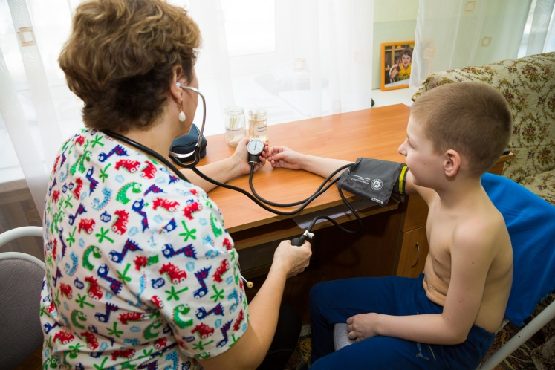
Программа «Девиз по жизни - здоровый образ жизни»
(в рамках реализации программы проводятся мероприятия направленные на формирование здорового образа жизни)

Slide 23
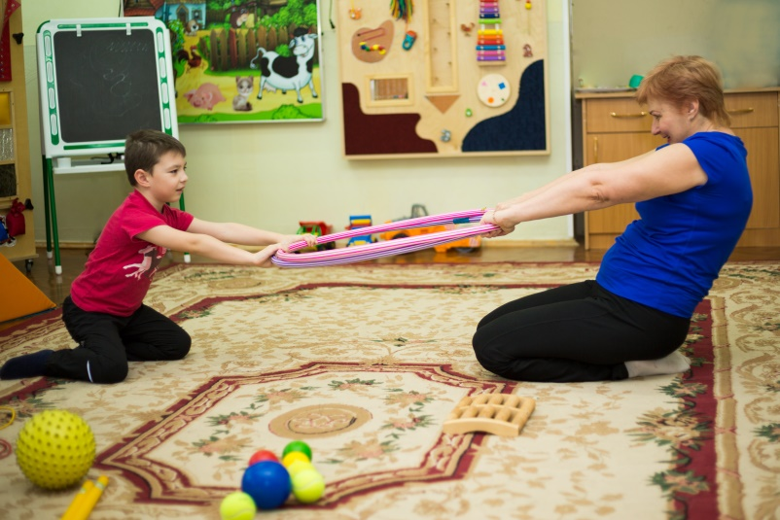
Программа «Шаг вперед»
Инструктор по ЛФК
(в рамках реализации программы проводятся занятия по адаптивной физической культуре с использованием элементов адаптивной и лечебной физической культуры — с предметами (гимнастические палки, обручи, мячи разные по качеству, цвету, весу, твердости, размеру, гимнастические коврики, кегли и др.)

Slide 24
Программа «Шаг вперед»

Slide 25
Программа «Шаг вперед»

Slide 26
Программа «Шаг вперед»

Slide 27
Программа «Шаг вперед»

Slide 28
Программа «Шаг вперед»
Массажер Twisty
Массажер Twisty – представляет собой гибкую вибрационную трубу, которую можно обернуть вокруг любой части тела.

Slide 29
Программа «Шаг вперед»
Массажер Twisty

Slide 30
Интерактивная свето-звуковая панель «Аудиорадуга»
Программа «Волшебная страна»
Психолог

Slide 31
Программа «Волшебная страна».

Slide 32
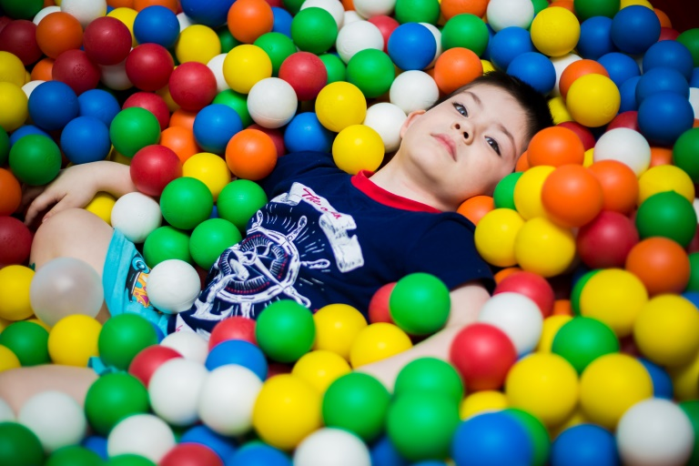
Кабинет эмоциональной разгрузки
Психолог
«Сухой БАССЕЙН»

Slide 33
Кабинет эмоциональной разгрузки
Психолог
«ЗВЁЗДНЫЙ ДОЖДЬ» пучок фибероптических волокон

Slide 34
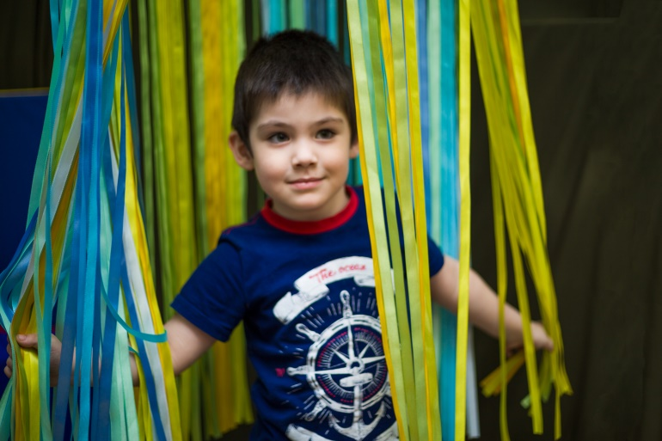
Кабинет эмоциональной разгрузки
Психолог
«Сухой душ» или «Радужный дождик»

Slide 35
Кабинет эмоциональной разгрузки
Психолог

Slide 36
Кабинет эмоциональной разгрузки
Психолог
СЕНСОРНАЯ ТРОПА - ДОРОЖКА

Slide 37
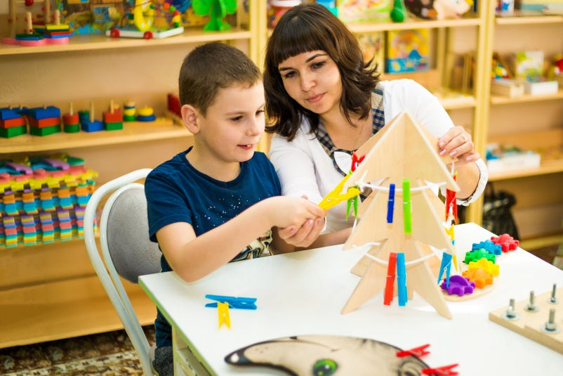
Программа «Цветная мозаика»
Инструктор по трудотерапии
(в рамках реализации программы проводятся занятия, направленные на развитие мелкой моторики с применением элементов арт-терапии)

Slide 38
Программа «Цветная мозаика»
С ЭЛЕМЕНТАМИ АРТ-ТЕРАПИИ
Инструктор по трудотерапии

Slide 39
Программа «Цветная мозаика»
С ЭЛЕМЕНТАМИ АРТ-ТЕРАПИИ
Инструктор по трудотерапии

Slide 40
Программа «Цветная мозаика»
С ЭЛЕМЕНТАМИ АРТ-ТЕРАПИИ
Инструктор по трудотерапии

Slide 41
Программа «Цветная мозаика»
С ЭЛЕМЕНТАМИ АРТ-ТЕРАПИИ
Инструктор по трудотерапии

Slide 42
Программа «Цветная мозаика»
С ЭЛЕМЕНТАМИ АРТ-ТЕРАПИИ
Инструктор по трудотерапии

Slide 43
Оккупациональная терапия
Инструктор по трудотерапии
СТОЛ
МНОГОФУНКЦИОНАЛЬНЫЙ
С НАБОРОМ ТРЕНАЖЕРОВ

Slide 44
Оккупациональная терапия
Инструктор по трудотерапии
СТОЛ МНОГОФУНКЦИОНАЛЬНЫЙ С НАБОРОМ ТРЕНАЖЕРОВ

Slide 45
Оккупациональная терапия
Инструктор по трудотерапии
СТОЛ МНОГОФУНКЦИОНАЛЬНЫЙ С НАБОРОМ ТРЕНАЖЕРОВ

Slide 46
Оккупациональная терапия
Инструктор по трудотерапии
СТОЛ МНОГОФУНКЦИОНАЛЬНЫЙ С НАБОРОМ ТРЕНАЖЕРОВ

Slide 47
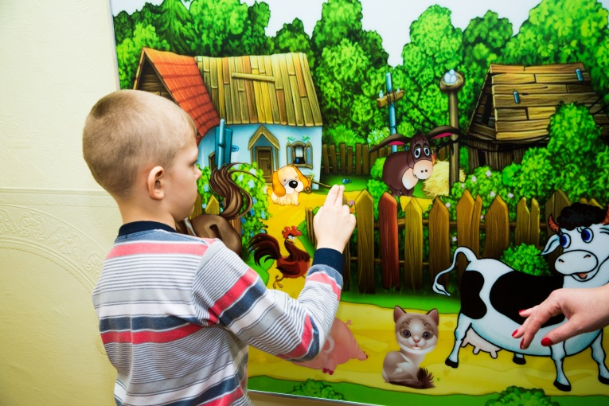
Интерактивная свето-звуковая панель «Ферма»
Программа Е.А. Екжановой, Е.А. Стребелевой «Коррекционно – развивающее обучение и воспитание»
Социальный педагог
(в рамках реализации программы проводятся занятия, по формированию навыкам поведения в быту и общественных местах)

Slide 48
Программа Е.А. Екжановой, Е.А. Стребелевой «Коррекционно – развивающее обучение и воспитание»
Социальный педагог
Интерактивная свето-звуковая панель «Зверинец»

Slide 49
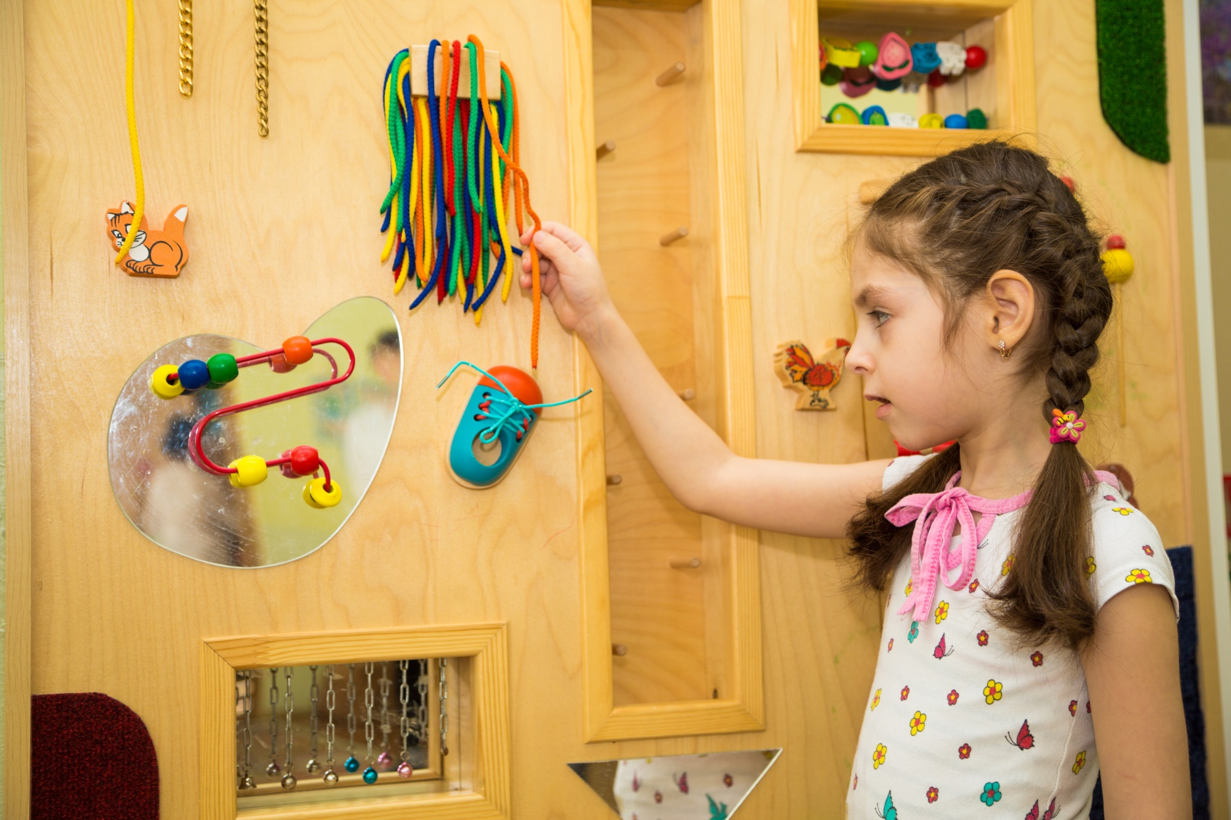
Программа Е.А. Екжановой, Е.А. Стребелевой «Коррекционно – развивающее обучение и воспитание»
Социальный педагог
Панель тактильная фибероптическая

Slide 50
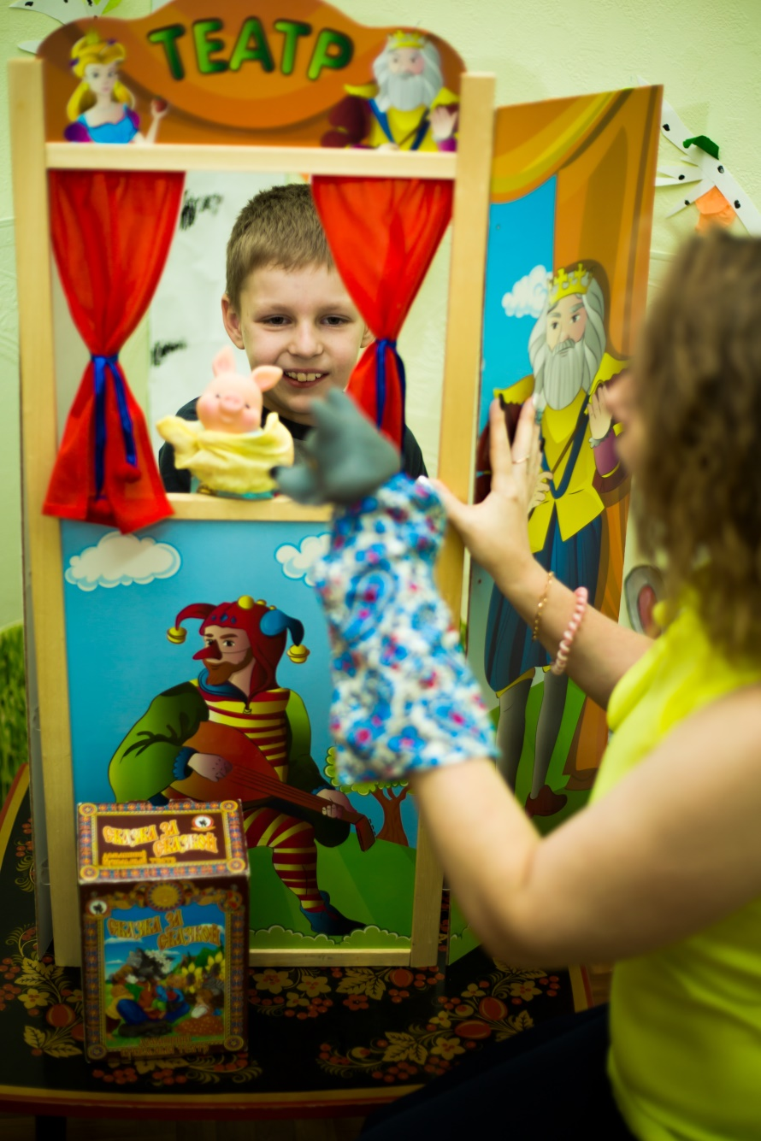
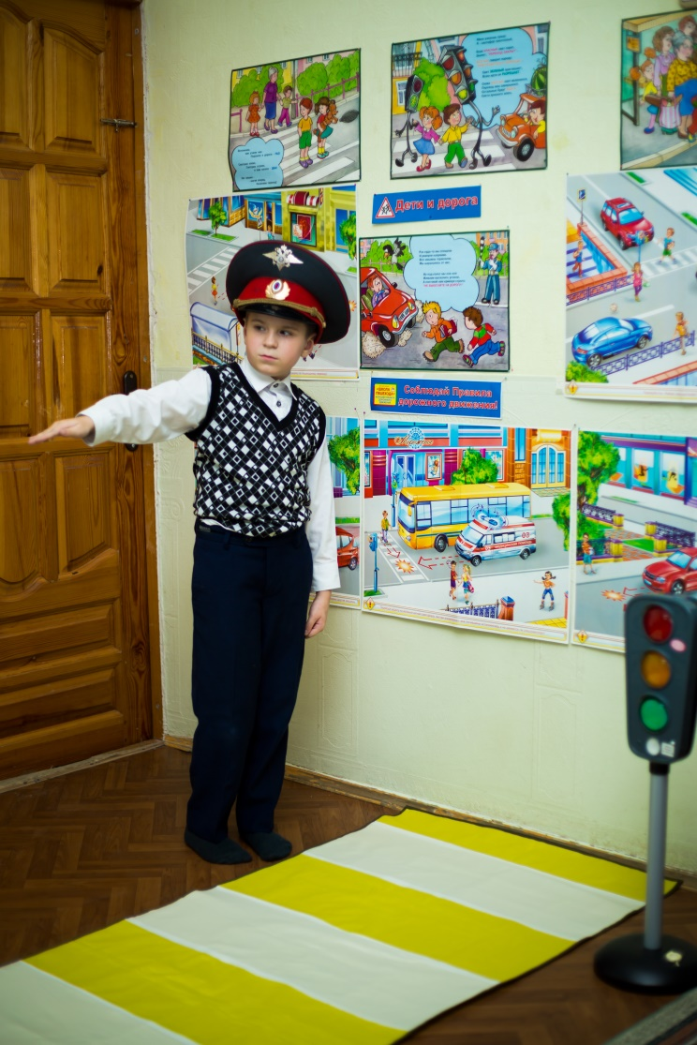
Программа Е.А. Екжановой, Е.А. Стребелевой «Коррекционно – развивающее обучение и воспитание»
Социальный педагог

